Slide 1
Folkehelseoversikt Hareid kommune 2020 - oversikt over helsetilstand og påverknadsfaktorar

Slide 2
Kommunen sitt ansvar for folkehelsearbeidet
Lov om folkehelsearbeid (folkehelselova)
§ 4. Kommunen skal fremme befolkningens helse, trivsel, gode sosiale og miljømessige forhold og bidra til å forebygge psykisk og somatisk sykdom, skade eller lidelse, bidra til utjevning av sosiale helseforskjeller og bidra til å beskytte befolkningen mot faktorer som kan ha negativ innvirkning på helsen

Slide 3
Kvifor oversikt?
§5. Kommunen skal ha nødvendig oversikt over helsetilstand og positive og negative faktorar som kan virke inn på denne
Kunnskap om samfunns- og miljømessige forhold som verkar inn på helsetilstanden i befolkninga er ein føresetnad for å ta vare på den
Oversikta etter § 5 inngå som grunnlag for arbeidet med kommunal planstrategi

Slide 4
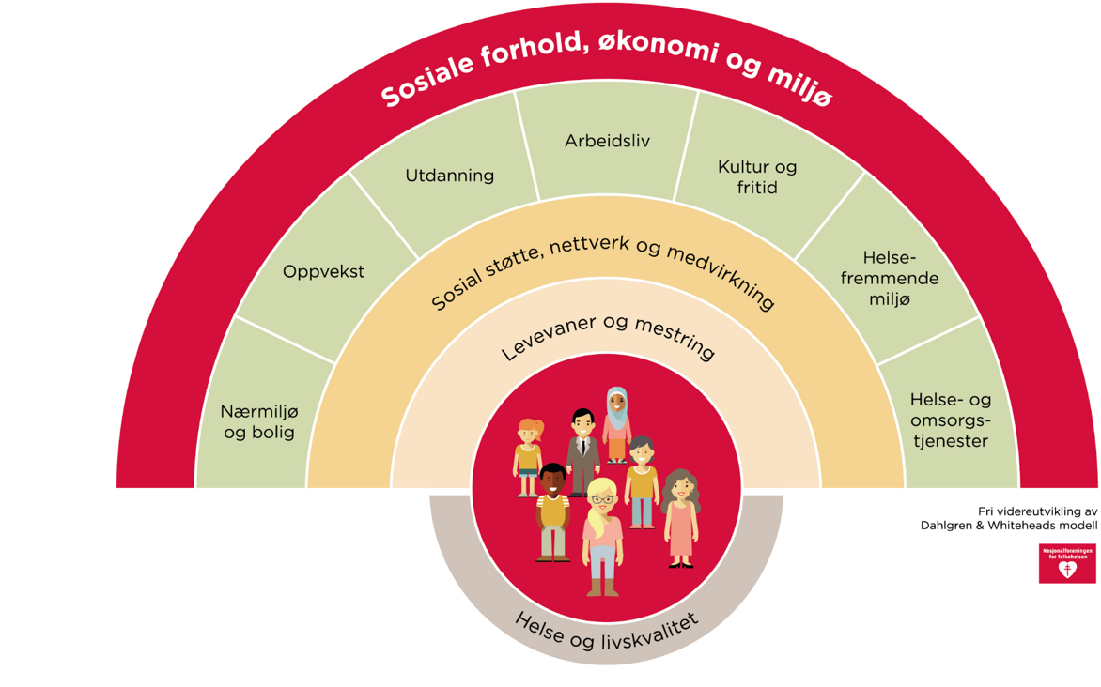
Kva faktorar påverkar folkehelsa?
Notes:
Den sosiale helsemodellen.
På ein forenkla måte kan ein sjå modellen som ein årsakspil frå den ytterste til den innerste ringen.++
Modellen tydeliggjer at folkehelsearbeid er alle sitt ansvar!

Slide 5
Innhald i oversikta
Oversikta skal innehalde opplysningar og vurderingar av:
Befolkningssamansetting
Oppvekst- og levekårsforhold
Fysisk, biologisk, kjemisk og sosialt miljø
Skadar og ulykker
Helserelatert atferd
Helsetilstand

Slide 6
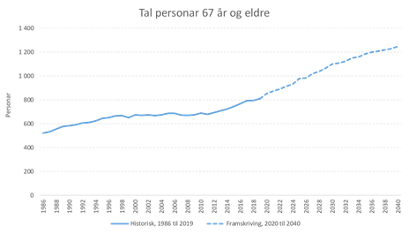
Demografisk utvikling

Slide 7
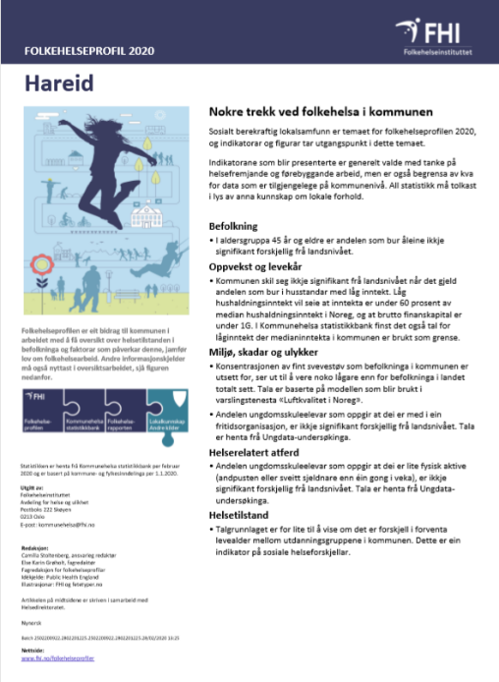
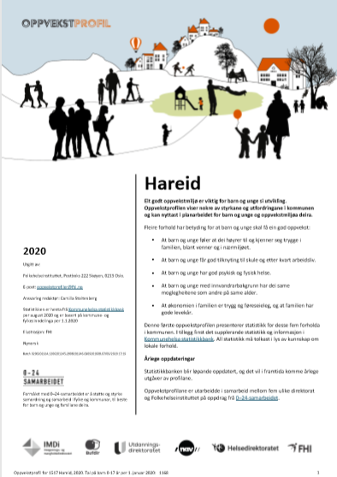
Folkehelsebarometer og oppvekstprofil
Notes:
Folkehelseinstituttet utarbeidar folkehelseprofil og oppvekstprofil på kommunenivå, som samlar mykje av den informasjonen som ligg til grunn for oversikta (ligg som vedlegg)

Slide 8
Hovudtrekk
Utanforskap
Overvekt og fedme
Miljøretta helsevern
Notes:
Områda er også valgt ut i frå forebyggingspotensialet.

Slide 9
Utanforskap
Utfordringar knytt til:
Levekår
Psykisk helse
Mottakarar av stønad til livsopphald
Einsemd
Barnevernsmeldingar
Notes:
Uttrykket beskriv en situasjon der enkeltmennesker eller grupper av mennesker står utenfor samfunnet ellers – manglande deltaking eller tilknytting
(for eksempel der de ikke deltar i arbeidsliv eller tar utdanning, eller der de mangler språklig eller kulturell tilknytning til samfunnet ellers.)
Levekårsutfordringar
Personar som fell utanfor skulegang og arbeidsliv – sjå raudt nivå i oppvekstprofil
Psykisk helseutfordringar – ditte var på gult nivå i folkehelseprofilen når vi ser befolkninga under eitt (altså relativt likt med landssnitt), men på raudt nivå for dei i aldersgruppa 15-29 år
Tilsette i dei kommunale tenestene opplever at dei stadig må handtere meir komplekse og alvorlige utfordringar knytt til psykisk helse
Prosjektmidlar gjer arbeidet lite forutsigbart og sårbar.
Tverrfaglige problemstillingar, med fokus på komme tidlig inn der barn eller familiar av ulike grunnar strevar.
Satsing med inkluderande barnehage og skule.
Der det er mogleg dreie ressursar frå behandlig til førebygging. Oppretting av tilboda jentesnakk og guttesnakk i skulen. Etablert nærturar i regi av helse- og koordinerade eining
SLT-samarbeid med systematisk førebyggande innsats

Slide 10
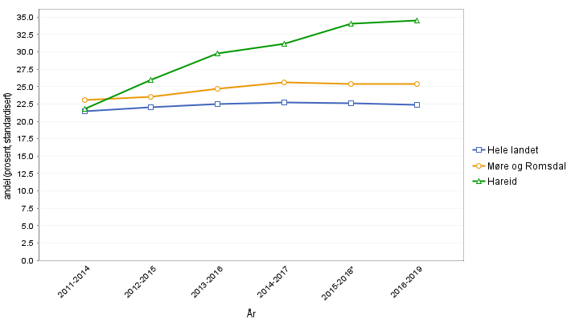
Overvekt og fedme
Notes:
Overvekt og fedme, sjølvrapportering ved sesjon
Med KMI over 25 blir ein rekna som overvektig, over 30 er ein innan kategorien fedme (i peroden 2016-2019 var samal tal 34%)
– det er særlig når ein beveger seg over i fedme at risiko for ein rekke plager og sjukdommar aukar

Slide 11
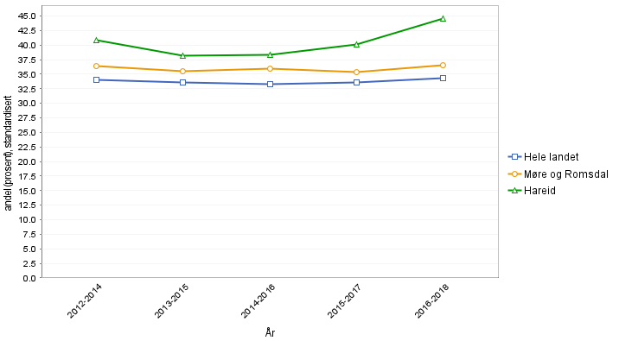
Notes:
Overvekt og fedme målt ved første svangerskapskontroll

Slide 12
Miljøretta helsevern
Helsefremjande miljø legg vilkår for helsetilstand
Kommunen manglar tilsynsplan for miljøretta helsevern (MVH) basert på ROS-analyse
Manglar systematisk arbeid som oppfyller krav etter føreskriftene
Notes:
Miljøretta helsevern handlar om alt i miljøet rundt oss som direkte eller indirekte kan påvirke helsa vår. Det handlar om å førebygge forhold som kan gi negative helseeffekter både i barnehage, skule, arbeid og fritid.
Alle kommunar pliktar å drive arbeid med miljøretta helsevern
Hareid kommune manglar systematisk arbeid som oppfyller krav til kvalitetssikring av foreskrift om miljøretta helsevern og Forekrift om miljøretta helsevern i barnehage og skular
Kommunen manglar tilsynsplan for miljøretta helsevern basert på ROS-analyse

Slide 13
Det er viktig å huske på at når ein spør om folkehelseutfordringar, er det nettopp kommunen sine utfordringar som blir trekt fram – ikkje alt det som er bra!
Notes:
Oversikta er meint til å bidra til å gjere folkehelsearbeidet treffsikkert – ved at ein legg faktiske utfordringar til grunn for folkehelsearbeidet
Endring skjer gjennom langsiktig og systematisk innsats for å påvirke årsaksforholda - jf. Helsemodellen

